Slide 1
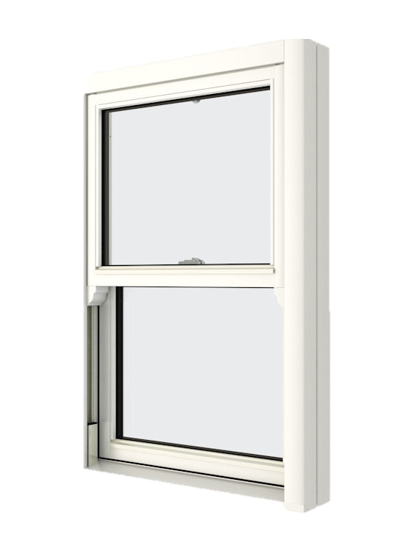
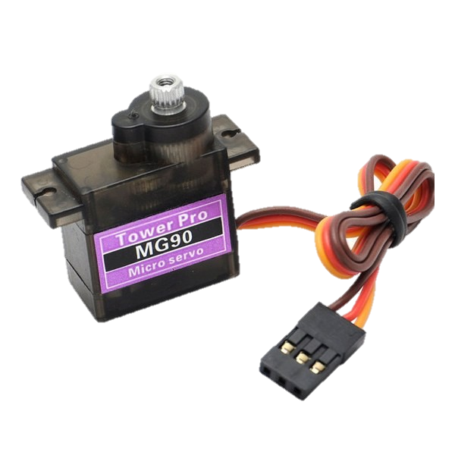
หัวข้อที่ 9
เรื่อง การออกแบบการเปิด–ปิดหน้าต่างควบคุมผ่านแอปพลิเคชัน Blynk
Notes:
หมายเหตุ: หากต้องการใช้รูปภาพอื่นบนสไลด์นี้ ให้เลือกรูปภาพแล้วลบออก จากนั้นให้คลิกไอคอนรูปภาพในพื้นที่ที่สำรองไว้เพื่อแทรกรูปภาพของคุณเอง

Slide 2
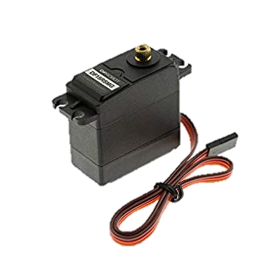
RC Servo Motor คืออะไร
RC Servo Motor คือ มอเตอร์ชนิดนึงที่เราสามารถสั่งงานหรือตั้งค่าให้ตัวมอเตอร์หมุนไปยังตำแหน่งหรือองศาที่เราสั่งได้อย่างถูกต้อง โดยใช้การควบคุมแบบป้อนกลับ

Slide 3
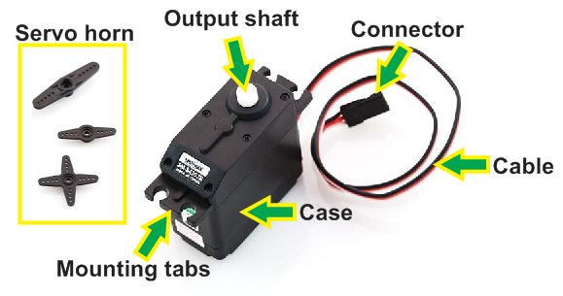
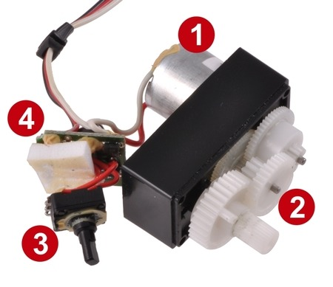
ส่วนประกอบของ RC Servo Motor
ส่วนประกอบภายนอก
ส่วนประกอบภายใน
เพลาส่งกำลัง
มอเตอร์
จุดเชื่อมต่อสายไฟควบคุม
ส่วนที่เชื่อมต่อกัน Output shaft
เพื่อสร้างกลไกล
ส่วนที่ควบคุมและประมวลผล
สายเชื่อมต่อเพื่อจ่ายไฟฟ้าและควบคุม Servo Motor
ชุดเกียร์ทดแรง
ส่วนจับยึดตัว Servo กับชิ้นงาน
ตัวถัง หรือ กรอบของตัว Servo Motor
เซนเซอร์ตรวจจับตำแหน่งเพื่อหาค่าองศาในการหมุน

Slide 4
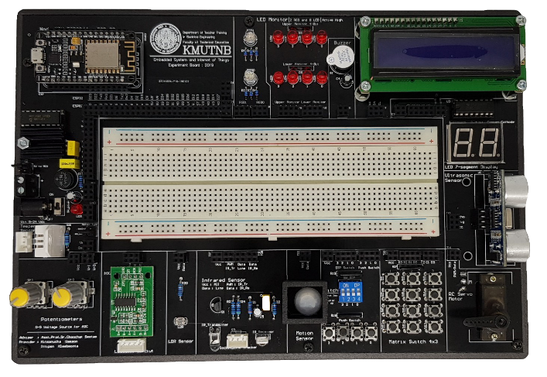
RC Servo Motor บนชุดบอร์ดทดลอง
Servo Motor ที่นำมาติดตั้งบนบอร์ดทดลองเป็นเพียงมอเตอร์ขนาด 9 กรัม เป็นมอเตอร์ขนาดเล็กๆ ติดตั้งอยู่ในส่วนของ RC Servo Motor

Slide 5
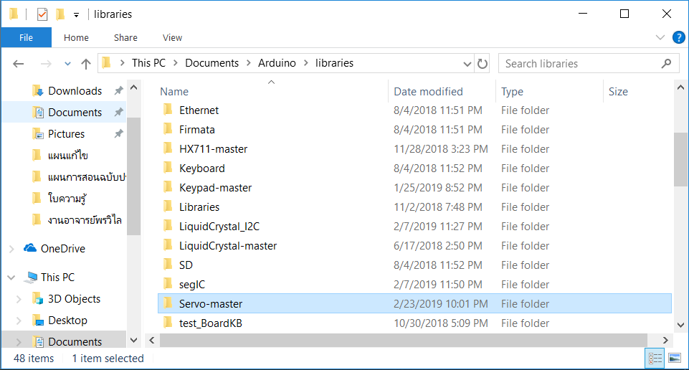
การติดตั้งและใช้งานไลบรารี่ RC Servo Motor
การใช้งาน RC Servo Motor สามารถเขียนได้ด้วยการใช้สัญญาณพัลส์ควบคุม แต่เพื่อลดความซับซ้อนในการเขียนโปรแกรม จะใช้ไลบรารี่ในการเขียนโปรแกรมควบคุม RC Servo Motor
วิธีการติดตั้ง Library
1. ดาวน์โหลด Library : https://github.com/arduino-libraries/Servo
2. แตกไฟล์ ZIP และนำโฟลเดอร์ Servo-master ที่แตกไฟล์ไว้ ไปวางที่ไดร์ C:\Users\ชื่อคอมพิวเตอร์\Documents\Arduino\libraries

Slide 6
การติดตั้งและใช้งานไลบรารี่ RC Servo Motor (ต่อ)
.....................................................................................................................................................................................................................................................................................................................................................................................................................................................................................................................................
คำสั่งการทำงานเบื้องต้น
#include <Servo.h> //เปิดใช้งานไลบรารี Servo
Servo myservo; //กำหนดชื่อเพื่อใช้ติดต่อฟังก์ชันภายในไลบรารี
myservo.attach(ขาใช้งาน); //กำหนดขาสัญญาณ
myservo.attach(ขาใช้งาน,min,max);
//กำหนดขาสัญญาณ และความกว้างของคลื่นพัลส์ที่ 0 องศา และ 180 องศา หน่วยเป็น us
myservo.write(angle); //กำหนดองศาการหมุนของ Servo
myservo.Read(); //อ่านค่าองศาเพื่อให้ทราบตำแหน่งสุดท้ายที่สั่งไป
myservo.attached(); //ตรวจสอบว่า Servo ต่อสายสัญญาณอยู่หรือไม่
myservo.detach(); //คืนสภาวะการตรวจสอบการเชื่อมต่อสู่การใช้งานปกติ

Slide 7
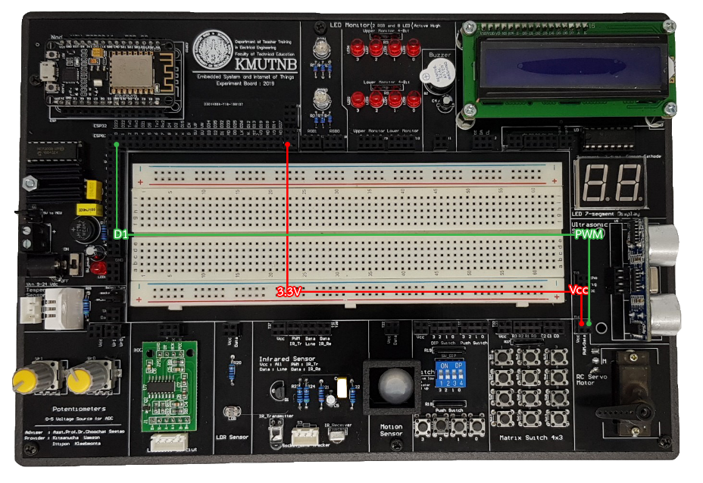
เขียนโปรแกรมเพื่อควบคุมการหมุนของ RC Servo Motor
ตัวอย่างที่ 1 ให้เขียนโปรแกรมเพื่อควบคุมการหมุนของ RC Servo Motor ที่ติดตั้งอยู่บนบอร์ดทดลอง โดยให้ RC Servo Motor หมุนไปที่ 90 องศา และหมุนกลับไปที่ 0 องศา หน่วงเวลาการหมุนครั้งละ 2 วินาที
ลักษณะการต่อสายใช้งานบนชุดบอร์ดทดลอง

Slide 8
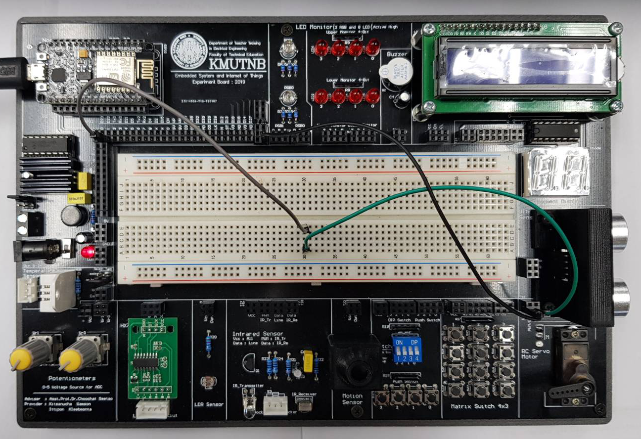
เขียนโปรแกรมเพื่อควบคุมการหมุนของ RC Servo Motor (ต่อ)
โปรแกรม ควบคุม RC Servo Motor ให้หมุนไปที่ 90 องศา และกลับมาที่ 0 องศา หน่วงเวลา 2 วินาที
#include<Servo.h>
Servo myservo;
void setup() {
myservo.attach(5);
myservo.write(90);
delay(1000);
myservo.write(5);
delay(2000);
}
void loop(){
}
เขียนโปรแกรมคอมไพล์ลงบอร์ดและดูผลลัพธ์ผ่าน RC Servo Motor

Slide 9
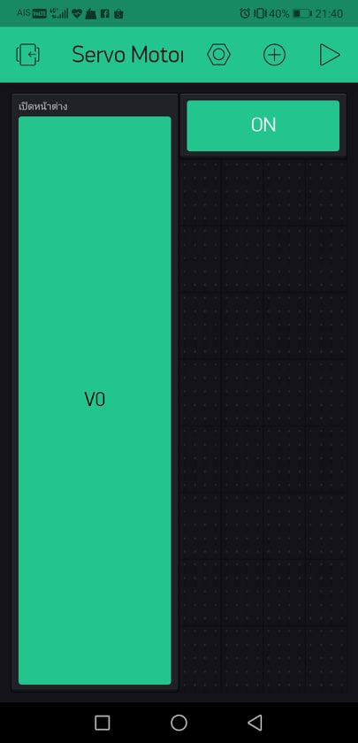
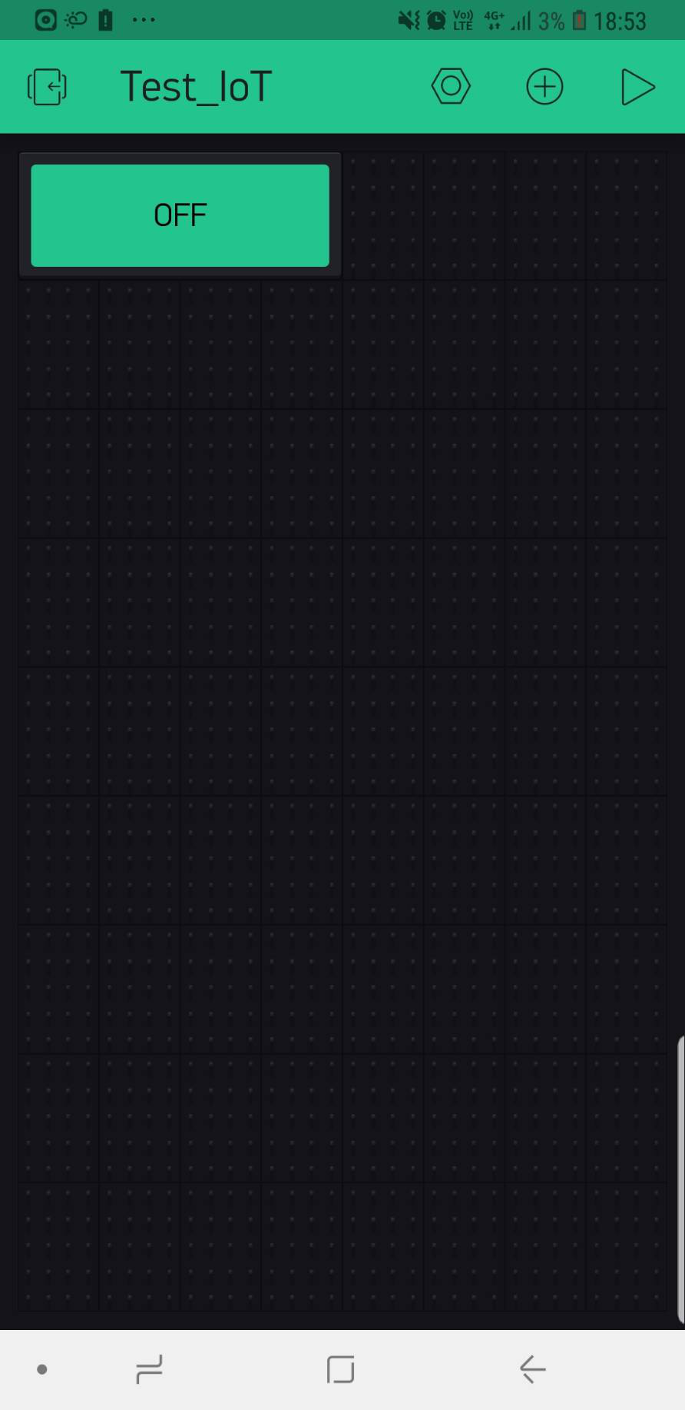
การควบคุม RC Servo Motor ด้วย Widget Styled Button
การควบคุม RC Servo Motor สามารถทำได้หลายรูปแบบรูปแบบ Widget บนแอปพลิเคชัน Blynk ที่อยู่ในโหมดควบคุมหลายๆ สามารถนำมาประยุกต์ใช้งานกับ RC Servo motor ได้ แต่ในหัวข้อนี้จะกล่าวถึงการใช้งาน Widget Styled Button

Slide 10
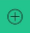

ตั้งค่า Widget Styled Button
เปิดแอปพลิเคชัน Blynk และ Login จากนั้นเข้าที่โปรเจคที่สร้างไว้ และให้กด

Slide 11
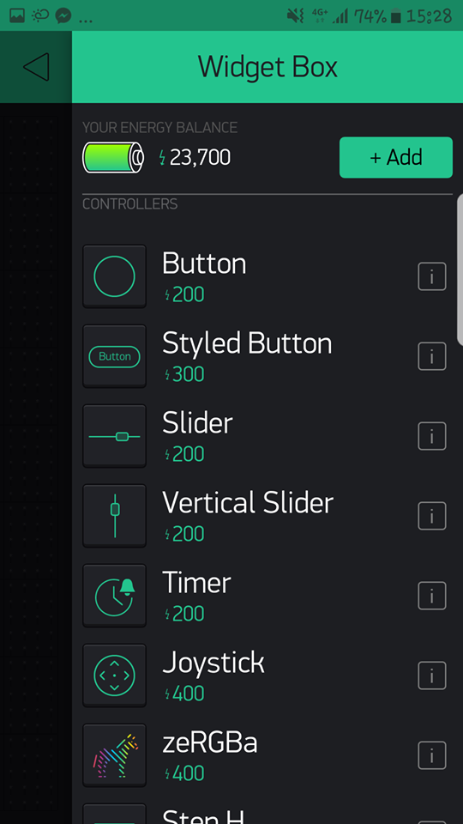
ตั้งค่า Widget Styled Button (ต่อ)
เลือก Widget Styled Button

Slide 12
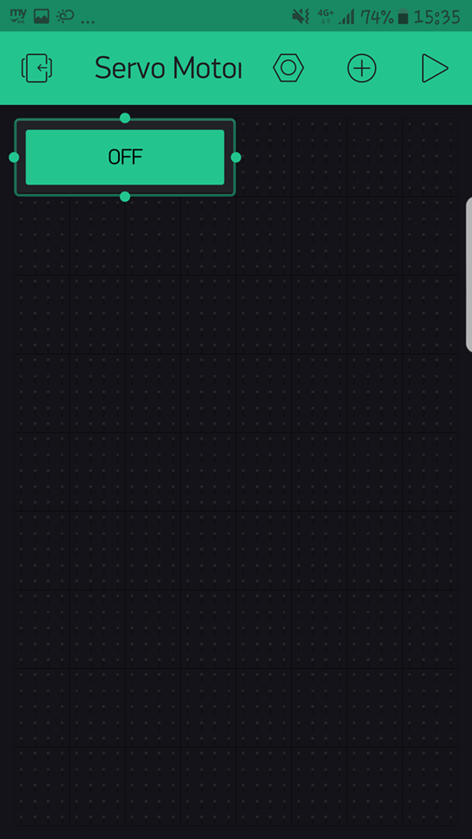
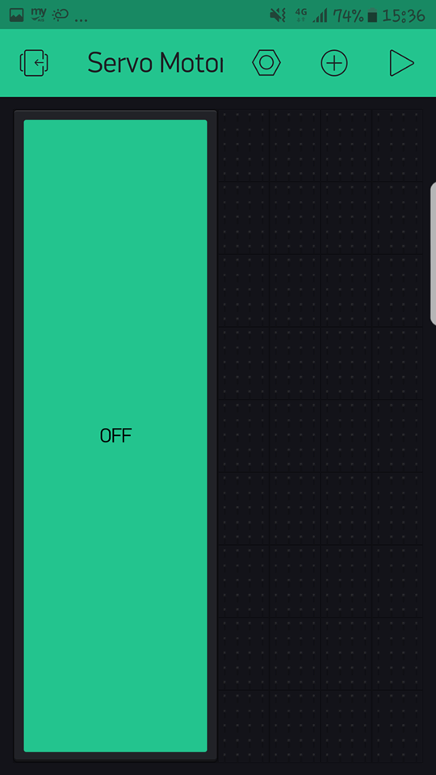
ตั้งค่า Widget Styled Button (ต่อ)
กดที่ Widget ค้างเพื่อขยาย Widget

Slide 13
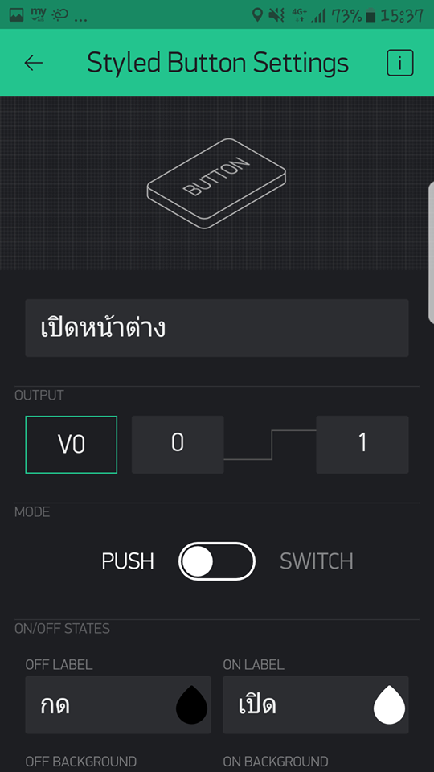
ตั้งค่า Widget Styled Button (ต่อ)
กดที่ Widget เพื่อตั้งค่า Widget Styled Button
ตั้งชื่อ Widget
เลือกขาใช้งาน
ข้อความขณะไม่ได้กด
ข้อความขณะกด

Slide 14
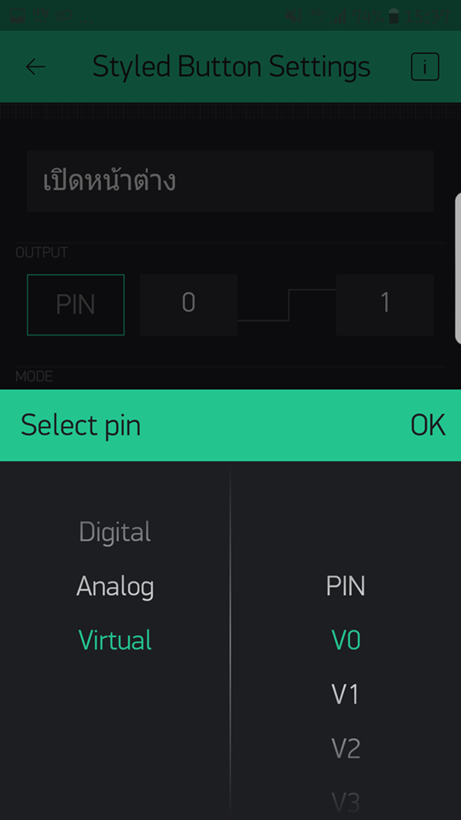
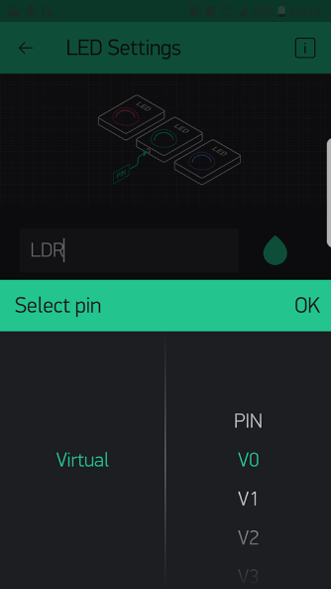
ตั้งค่า Widget Styled Button (ต่อ)
เลือกขา Virtual >> PIN V0 (เลือกขาใช้งานอื่นๆ ก็ได้ขึ้นอยู่กับโปรแกรมที่จะเขียน

Slide 15

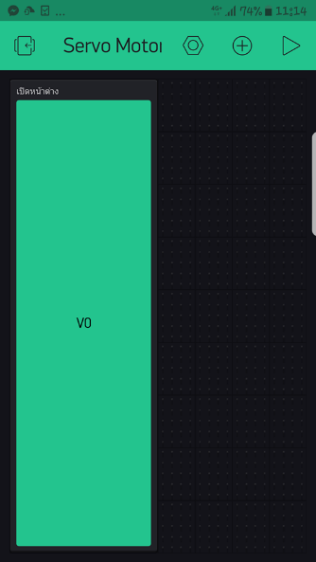
ตั้งค่า Widget Styled Button (ต่อ)
เมื่อตั้งค่าเสร็จแล้วกดกลับ จบการตั้งค่า

Slide 16
เขียนโปรแกรมควบคุม RC Servo Motor โดยใช้ Widget Styled Button
ตัวอย่างที่ 2 ให้ควบคุมการหมุนของ RC Servo Motor บนบอร์ดทดลอง ด้วย Widget Styled Button โดยเมื่อกด Widget ครั้งที่ 1 ให้ RC Servo Motor หมุนไป 90 องศา และเมื่อกดครั้งที่ 2 ให้หมุนกลับมาที่ 0 องศา
ลักษณะการต่อสายใช้งานบนชุดบอร์ดทดลอง

Slide 17
เขียนโปรแกรมควบคุม RC Servo Motor โดยใช้ Widget Styled Button
โปรแกรม ควบคุม การหมุนของ RC Servo Motor แอปพลิเคชัน Blynk
void loop() {
Blynk.run();
if((SW1 == HIGH) && (i == 0)){
for (angle = 0; angle <= 90; angle += 1)
{
myservo.write(angle);
delay(15);
}
i = 1;
}
if((SW1 == HIGH) && (i == 1)){
for (angle = 90; angle >= 0; angle -= 1)
{
myservo.write(angle);
delay(15);
}
i = 0;
}
}
#include <BlynkSimpleEsp8266.h>
#include <Servo.h>
const char* ssid = "IoT_Smart01";
const char* password = "12345678";
const char* token = "2e2d1e5e28794daf";
int SW1,angle,i=0;
Servo myservo;
BLYNK_WRITE(V0){
int Button1 = param.asInt();
SW1 = Button1;
}
void setup() {
Blynk.begin(token, ssid, password);
myservo.attach(0);
}

Slide 18
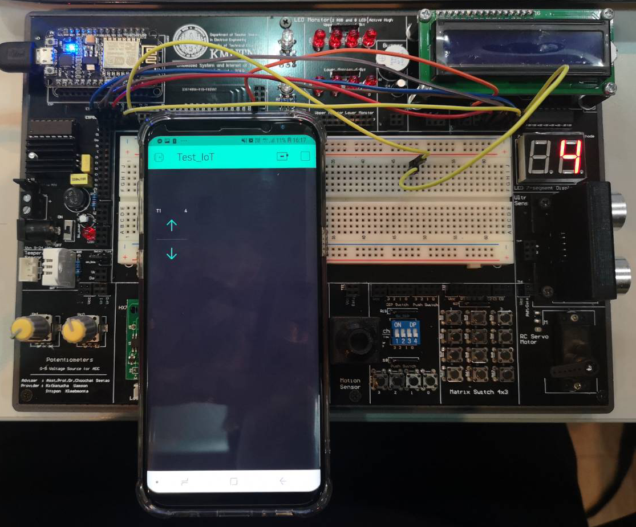
เขียนโปรแกรมควบคุม RC Servo Motor โดยใช้ Widget Styled Button
Servo Motor ที่นำมาติดตั้งบนบอร์ดทดลองเป็นเพียงมอเตอร์ขนาด 9 กรัม เป็นมอเตอร์ขนาดเล็กๆ ติดตั้งอยู่ในส่วนของ RC Servo Motor

Slide 19
สรุป
การควบคุม Servo Motor จะใช้การควบคุมองศาจาก PMW อย่างไรก็ตามในการเขียนโปรแกรมเพื่อใช้งาน Servo Motor ในงานจริงจะต้องป้องกันการเสียหายด้วยการหมุนไปที่ละน้อยจนถึงมุมที่ต้องการ หลีกเลี่ยงคำสั่งที่หมุน 1 ครั้งไปถึงองศาที่ต้องการเลย ส่วนการใช้แอปพลิเคชัน Blynk การเลือกใช้ Widget เป็นสิ่งที่ขึ้นอยู่กับความเหมาะสมของงาน

Slide 20
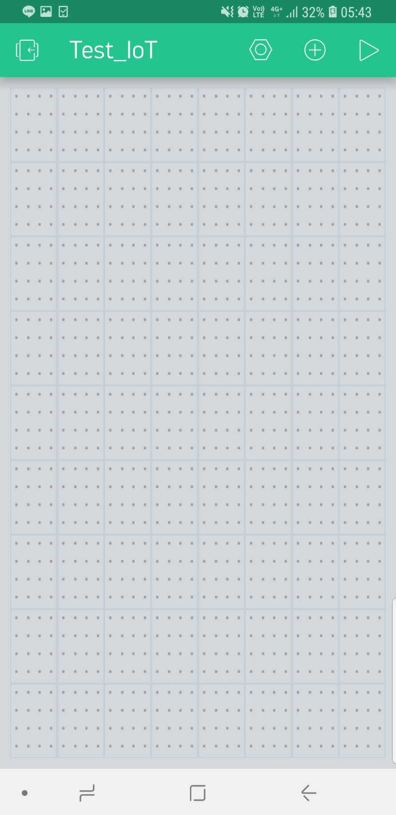
กิจกรรม
1. ออกแบบโปรแกรมควบคุม RC Servo motor ทำการเปิดปิดหน้าต่างที่มุม 90 องศา โดยที่
• ควบคุมการเปิดปิดผ่านแอปพลิเคชัน Blynk
• ออกแบบ Dashboard ด้วย Widget Style Button 2 ตัว ทำหน้าที่ควบคุมการเปิดและปิด
• ให้ผู้เข้ารับการฝึกอบรมวาดบันทึกหน้าตา Dashboard และเติมโปรแกรมที่ใช้งานด้านล่างให้สมบูรณ์

Slide 21
กิจกรรม
โปรแกรม (Coding)
#include <BlynkSimpleEsp8266.h>
#include <Servo.h>
const char* ssid = "……………………………………………";
const char* password = "………………………………………………";
const char* token = "………………………………………………………………………………………";
int SW1,SW2,angle,i;
Servo myservo;
BLYNK_WRITE(V0) {
int Button1 = param.asInt();
SW1 = Button1;
}

Slide 22
กิจกรรม
โปรแกรม (Coding) (ต่อ)
BLYNK_WRITE(…………) {
int Button2 = param.asInt();
…………… = …………………………; }
void setup() {
Blynk.begin(……………………, …………………, ………………………………);
myservo.attach(…………);}

Slide 23
กิจกรรม
โปรแกรม (Coding) (ต่อ)
void loop() {
Blynk.run();
if((SW1 == HIGH) && (i == ………)){
for (angle = ………; angle <= ………; angle += ………) {
myservo.write(………………………);
delay(15);
i = angle; }
}
if((SW2 == HIGH) && (i== 90)){
for (...........; ...........; ...........) {
myservo.write(........);
delay(15);
i = .......;
}
}
}

Slide 24
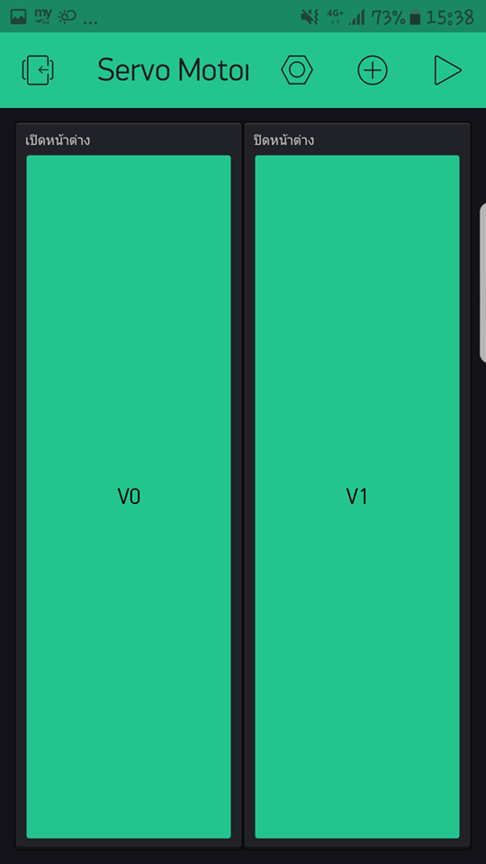
เฉลยกิจกรรม
1. ออกแบบโปรแกรมควบคุม RC Servo motor ทำการเปิดปิดหน้าต่างที่มุม 90 องศา โดยที่
• ควบคุมการเปิดปิดผ่านแอปพลิเคชัน Blynk
• ออกแบบ Dashboard ด้วย Widget Style Button 2 ตัว ทำหน้าที่ควบคุมการเปิดและปิด
• ให้ผู้เข้ารับการฝึกอบรมวาดบันทึกหน้าตา Dashboard และเติมโปรแกรมที่ใช้งานด้านล่างให้สมบูรณ์

Slide 25
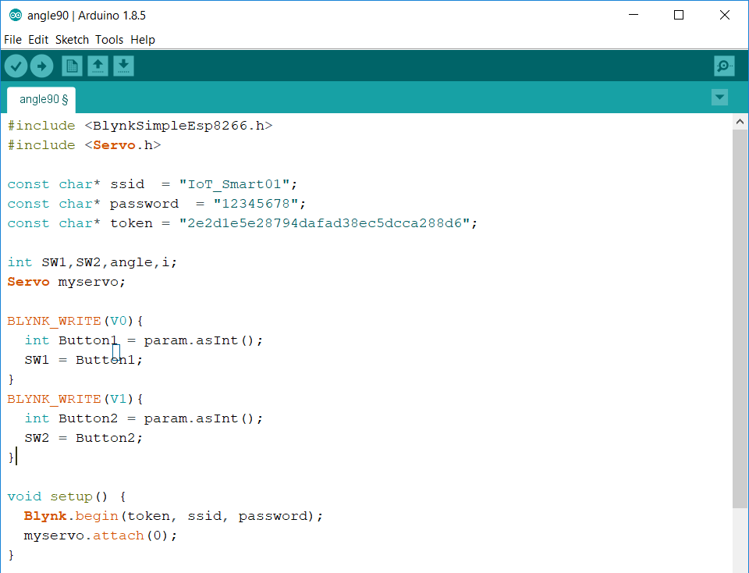
เฉลยกิจกรรม
โปรแกรม (Coding)

Slide 26
เฉลยกิจกรรม
โปรแกรม (Coding) (ต่อ)

Slide 27
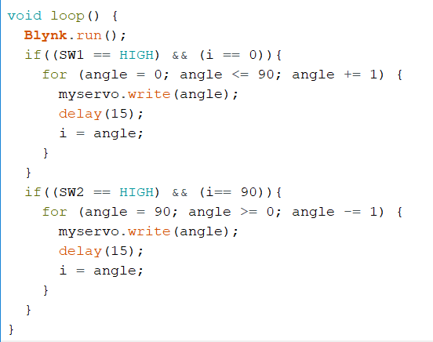
เฉลยกิจกรรม
โปรแกรม (Coding) (ต่อ)

Slide 28

จบหัวเรื่องที่ 9

